Slide 1

Progetto: ANALISI DEGLI SCOSTAMENTI 2022
Marco Saini
Michael Zanchi
Ariana Hurtado

Slide 2

Introduzione:
Il nostro obiettivo è di preventivare il bilancio 2022 dell’azienda Far Polymers.
Analizzare gli scostamenti rispetto al conuntivo.

Slide 3
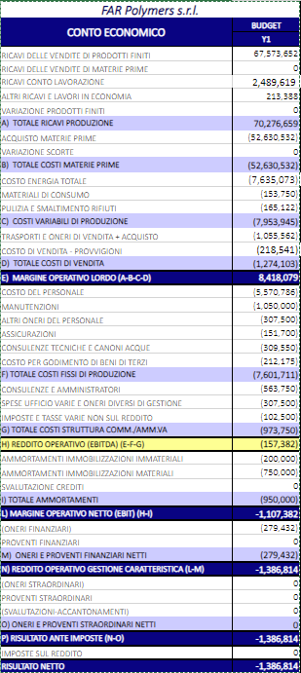
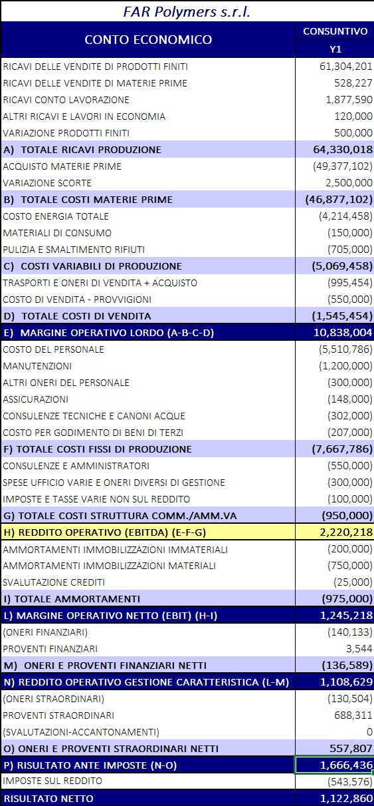
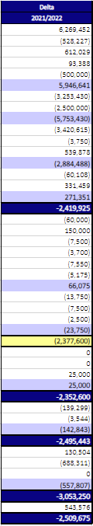
CONTO ECONOMICO 2022
conto economico a consuntivo e le differenze con il 2021

Slide 4
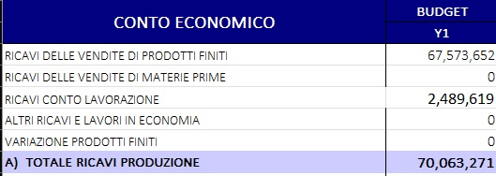
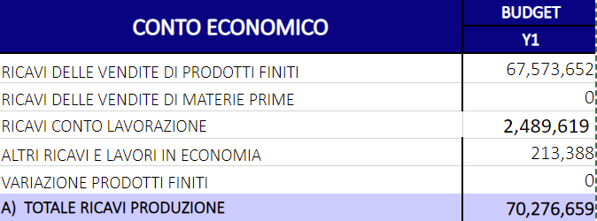
Totale Ricavi Produzione:
Ottenuto dalla somma dei ricavi dei singoli prodotti per la loro quantità.

Slide 5
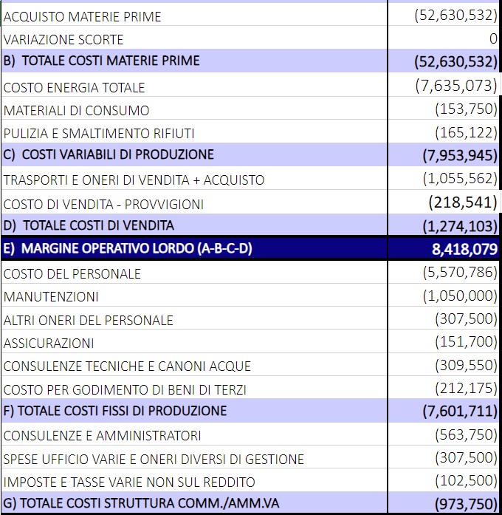
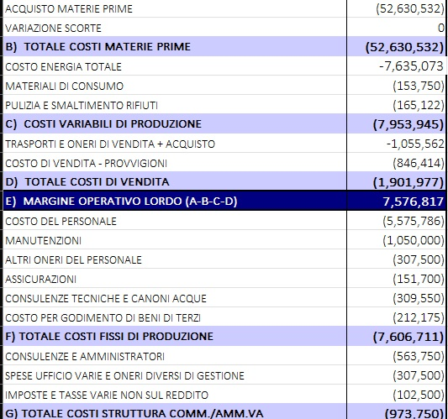
Sapendo che il costo kWh del 2021 era di 0.16euro/kWh, abbiamo ipotizzato che nel 2022 il costo kWh sarebbe stato del 0.28euro/kWh.
Mentre per il metano abbiamo calcolato che nel 2021 il costo era di 563euro/kSm3, così nel 2022 possiamo ipotizzare un costo di 1239euro/kSm3.
Totale Costi:
Ottenuto dal prodotto della quantità di materie prime acquistate (in Kg) e del Prezzo medio (al Kg) di esse.
Nel 2022 i costi di trasporto aumentano del 15%, per cui, avremo un costo di 29.9euro/ton.
Dalla consegna sappiamo che il costo dei materiali di consume è aumentato del 2.5%
Tenendo conto dei costi fissi, aumentano del 2.5%

Slide 6
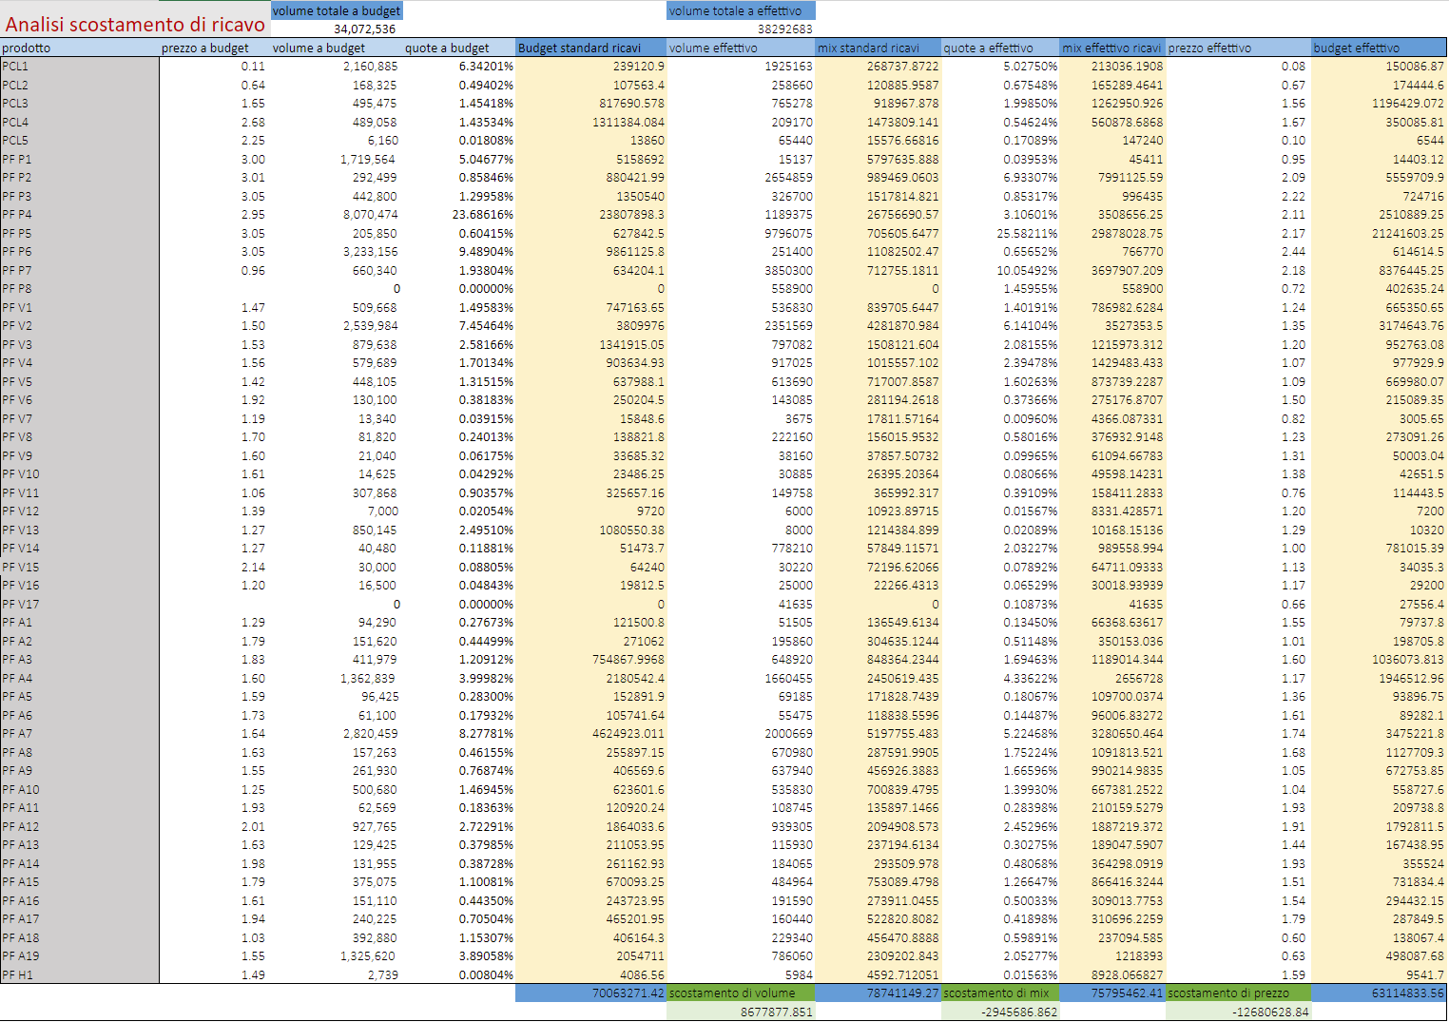

Slide 7
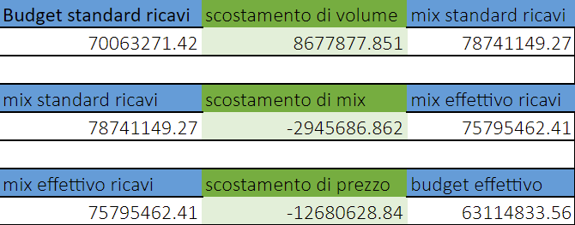
Analisi scostamenti ricavi

